Slide 1

운동 동작 분류
4조 : 이승준 정노아 정성훈 정종인

Slide 2

CONTENTS
01
02
0304
05
대회 및 데이터 소개
변수 소개
전처리
모델링
결론

Slide 3

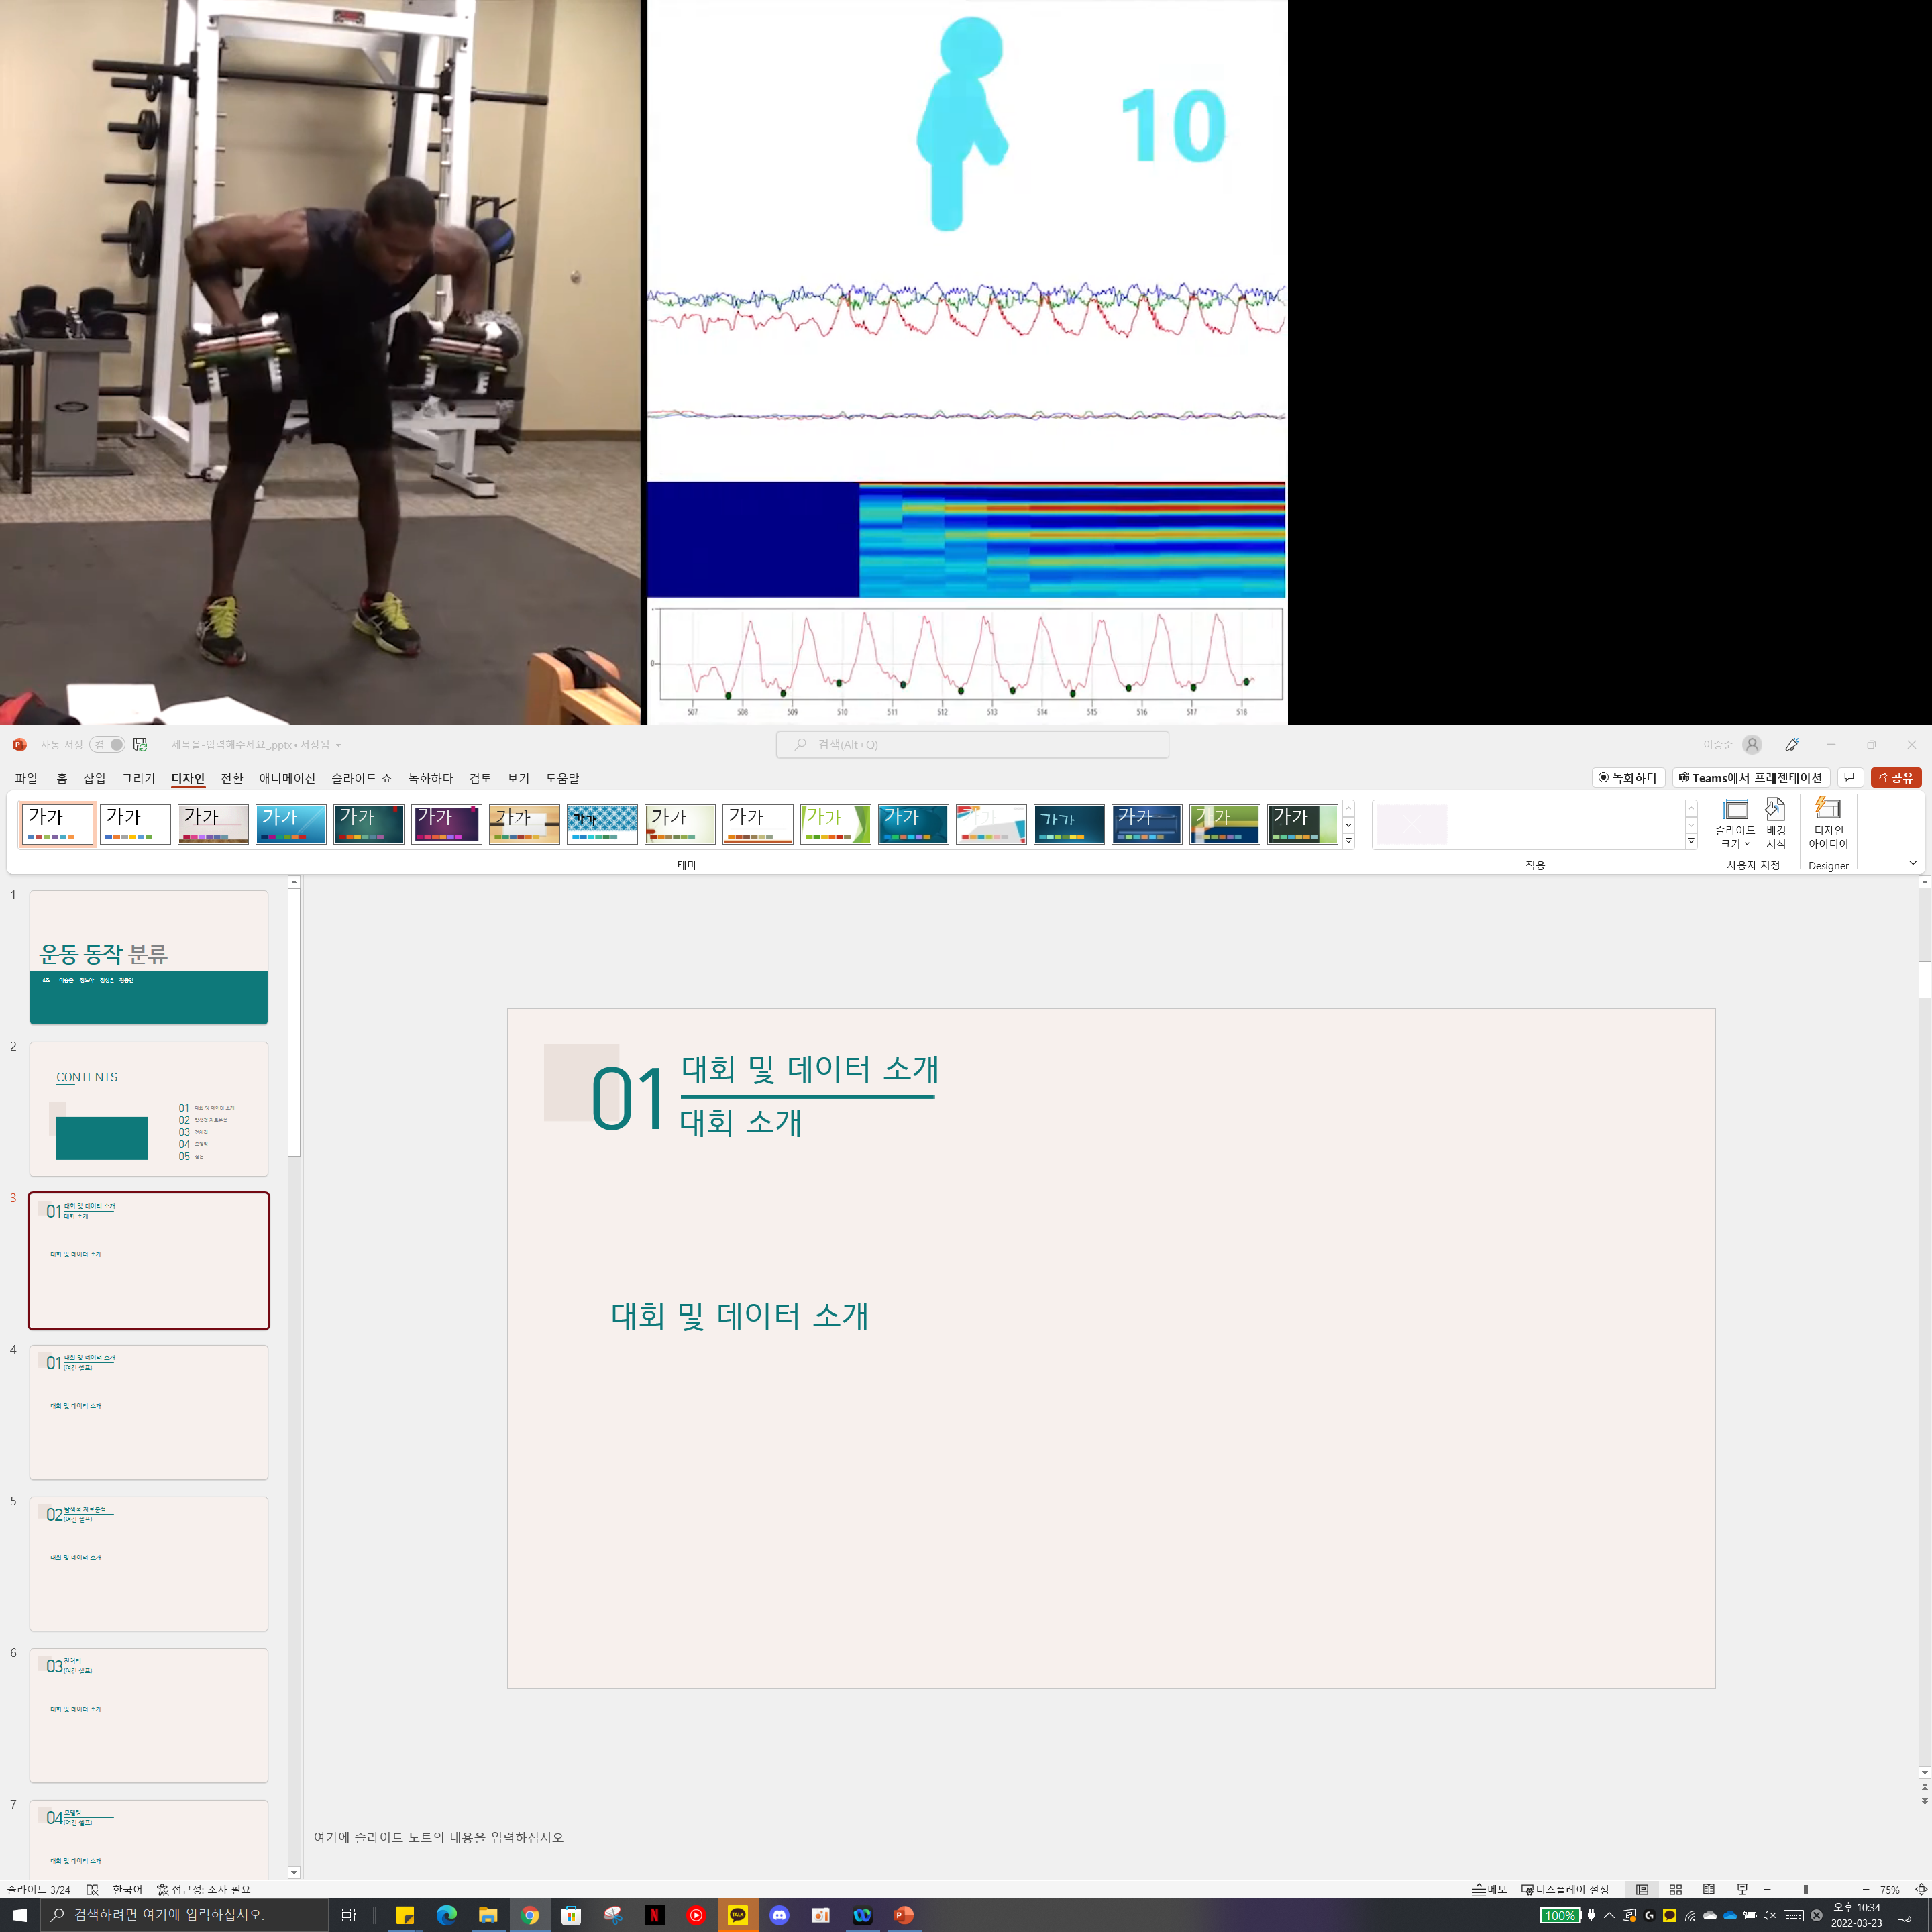
01
대회 및 데이터 소개
목표
목표 : 측정된 센서 데이터를 이용하여 운동 동작을 분류하는 모델 생성
3축 가속도계(accelerometer)
3축 자이로스코프(gyroscope) (각속도)
우측 팔뚝에 센서 부착 후 운동 수행

Slide 4
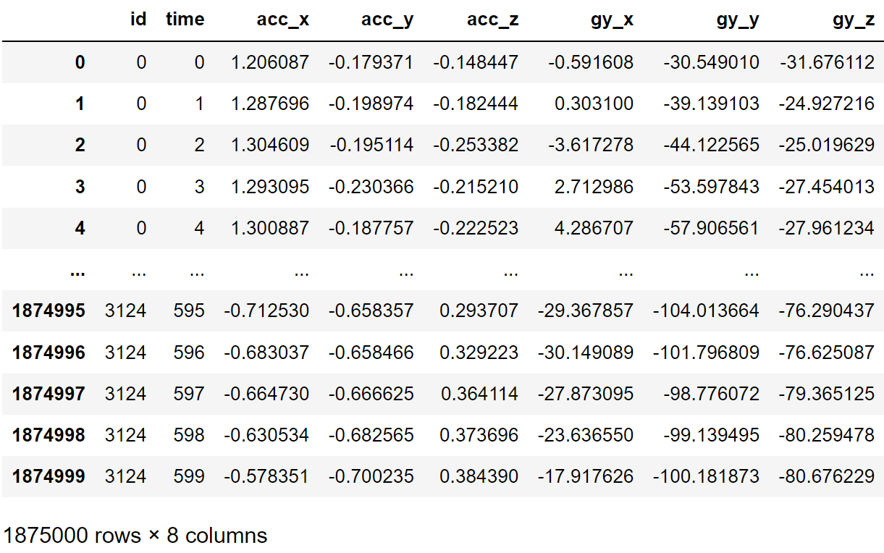
01
대회 및 데이터 소개
데이터 소개
3125개의 ID별로 0~599까지의 TIME 마다 가속도, 자이로스코프 측정
TIME 의 간격은 0.02초, 한 ID당 12초의 운동
(id, time acc_x, acc_y, acc_z, gy_x, gy_y, gy_z) : 8개 변수
ID
0
ID
1
o
o
o
ID
3124
600
time
3125 * 600 = 1875000개 행
8개 변수
600
time
600
time
<train_features>

Slide 5
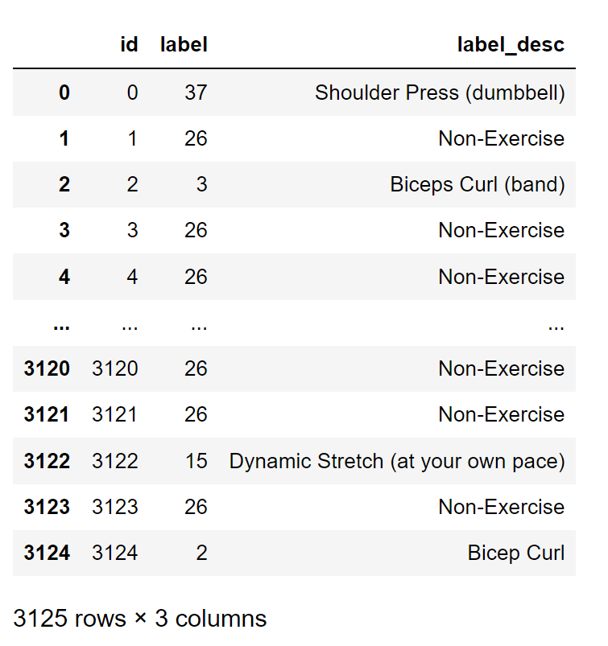
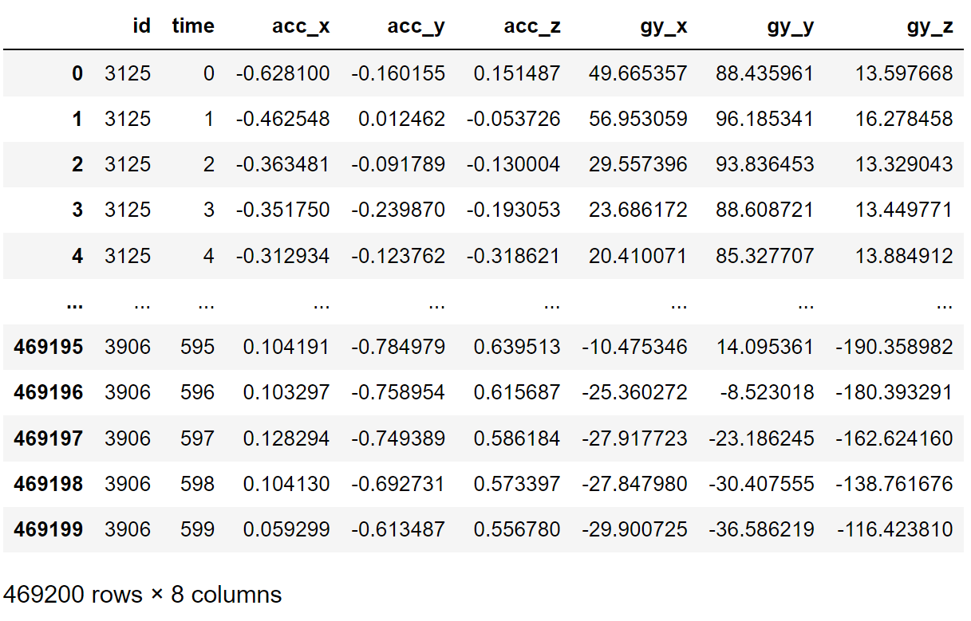
01
대회 및 데이터 소개
데이터 소개
운동은 0번부터 60번까지 총 61가지
test 데이터는 train과 id 개수만 다르고 변수, time 동일
<test_features>
<train_labels>

Slide 6
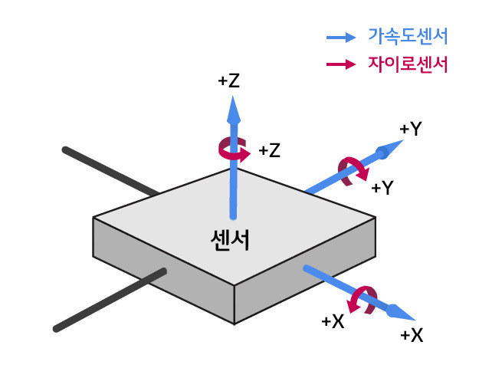
02
변수 소개
변수소개
3축 가속도
3축 자이로스코프
3방향 가속도 측정
Time이 길어도 적은 오차
Z축에 대한 회전(각도) 측정 불가
중력가속도 외 가속도에 민감
3축 각도 변화량(각속도) 측정
Z축에 대한 회전 측정가능
Time이 길수록 큰 오차
온도에 따른 오차 발생
Notes:
3축 가속도는 3방향 가속도 측정가능, 시간이 길어도 오차가 적으나 z축에 대한 회전은 측정이 어려우며
다른 힘에 의한 가속도에 각도계산 정확도가 낮아진다.
자이로스코프는 다른 힘의 가속도에도 정확도가 높다. 다만 각속도를 적분해서 각도를 구하기때문에 시간이 길면 오차가 커짐.

Slide 7
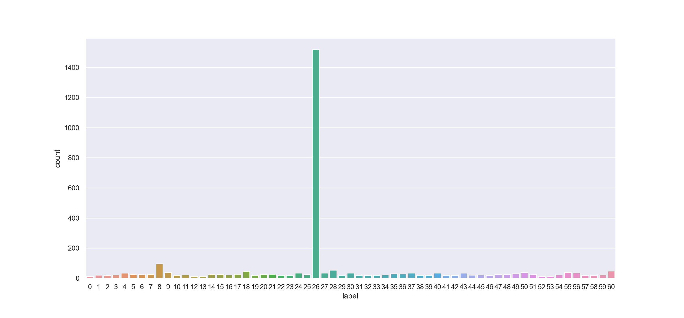
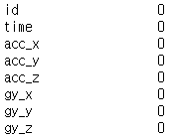
02
변수 소개
결측치, 불균형
train.isna().sum()
결측치 없음
3124개 중
26번 : Non-Exercise -> 1518개
9번 : Device on table -> 97개
➔데이터 불균형 확인

Slide 8
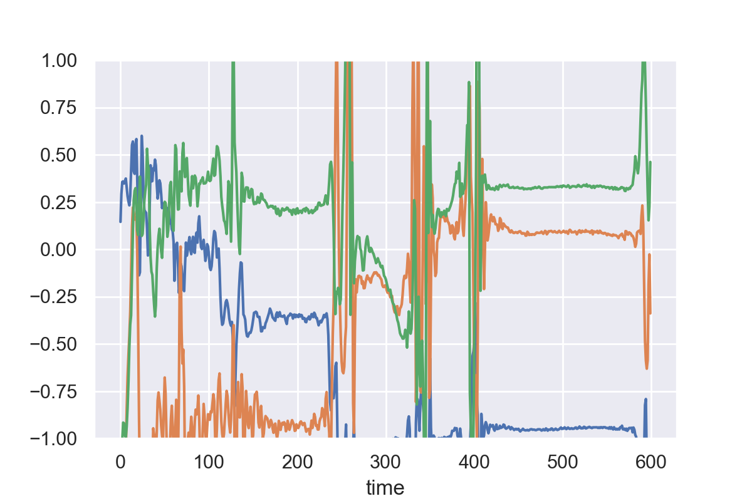
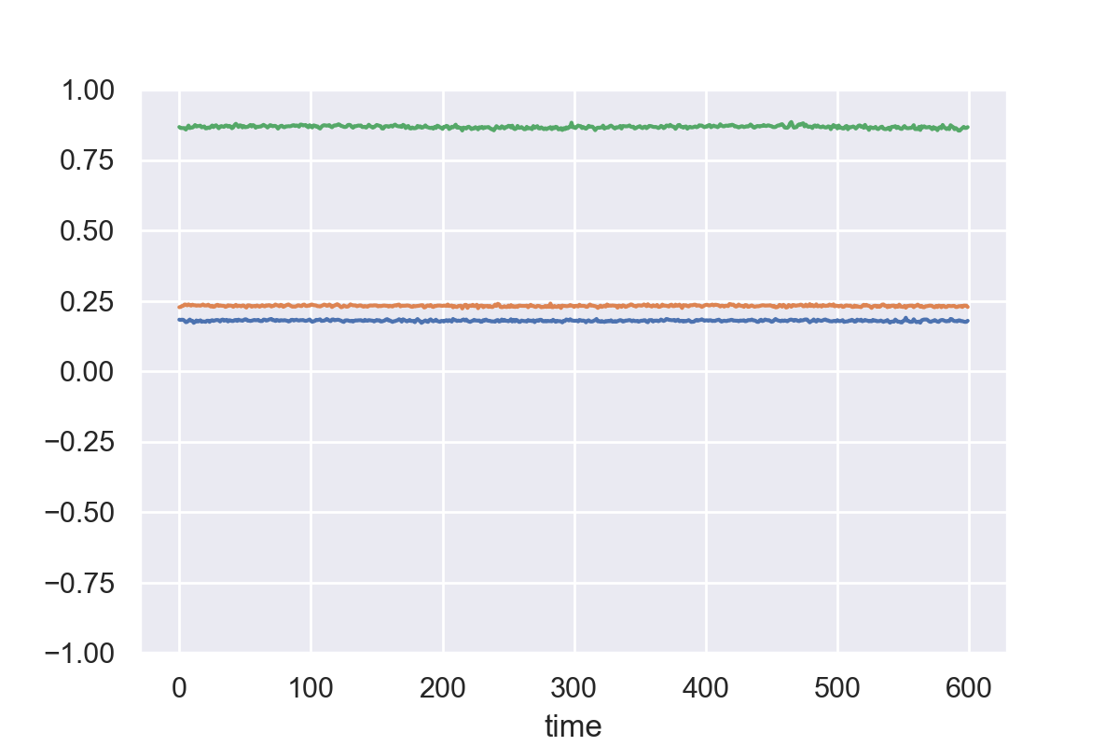
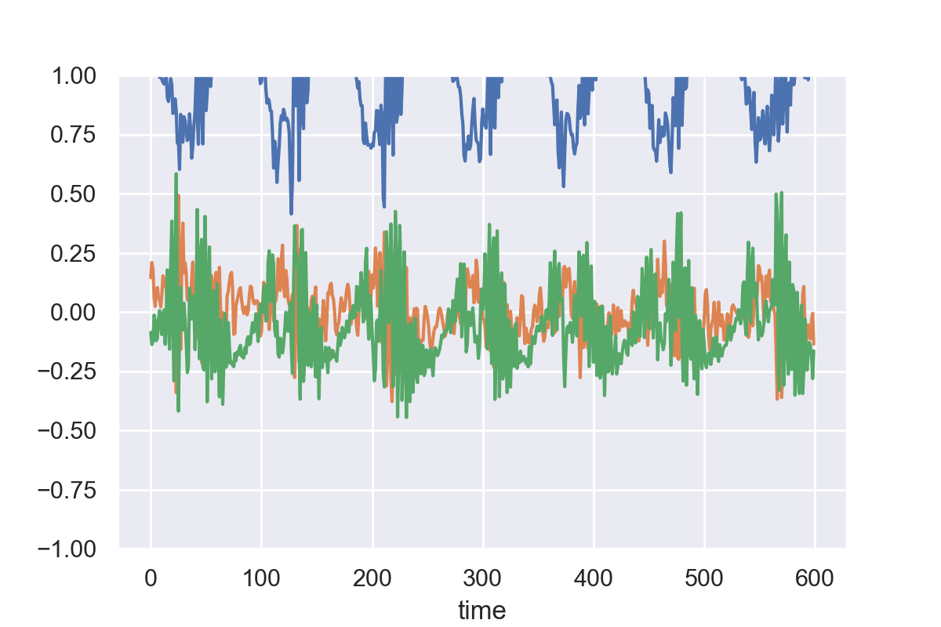
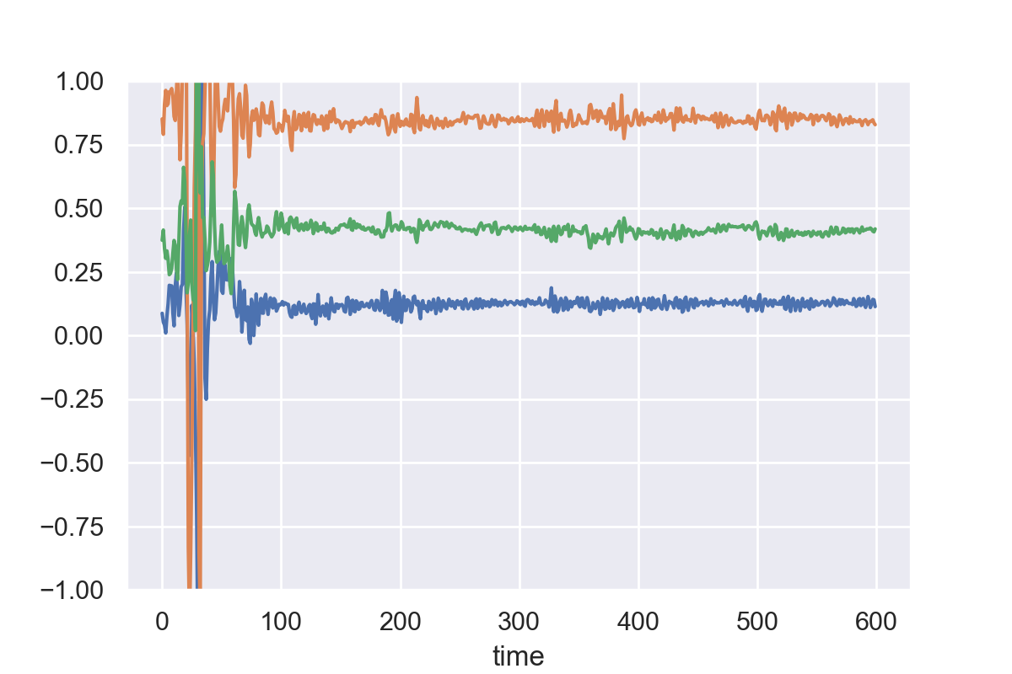
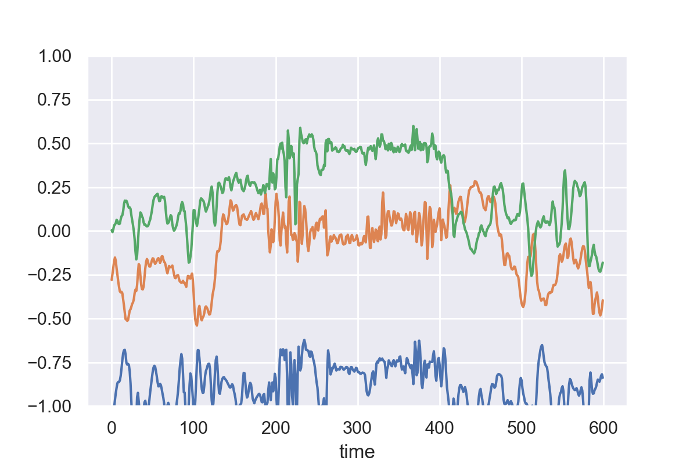
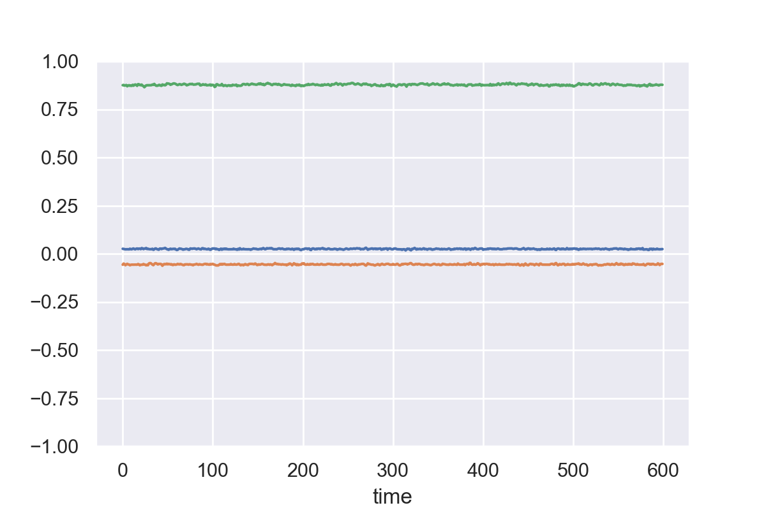
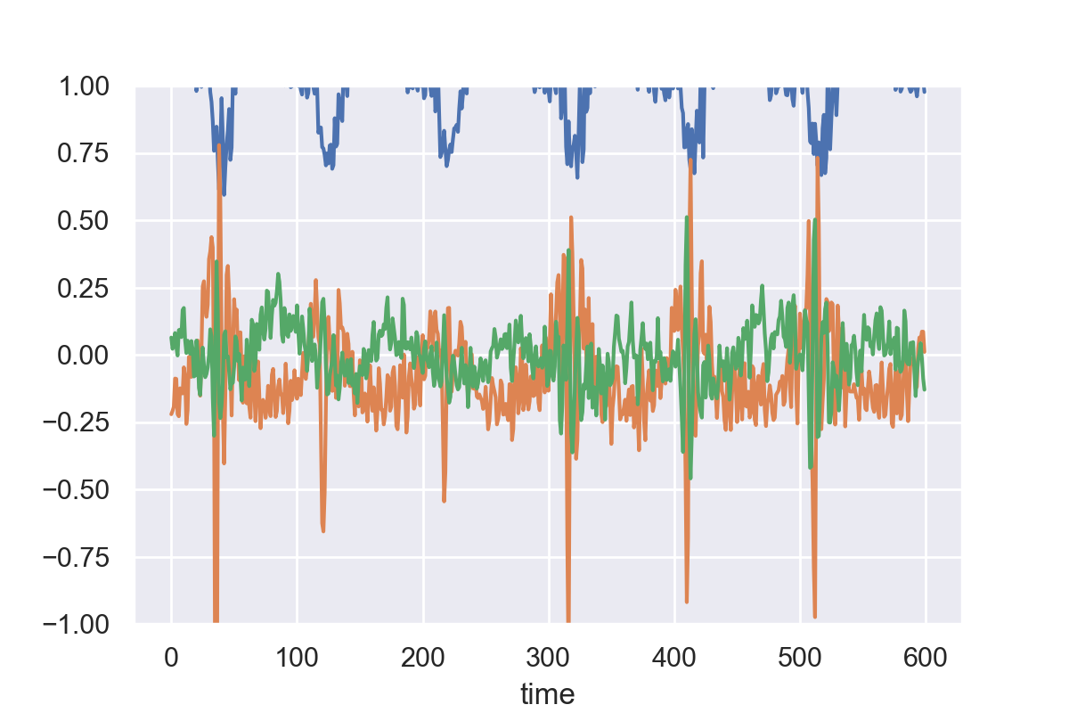
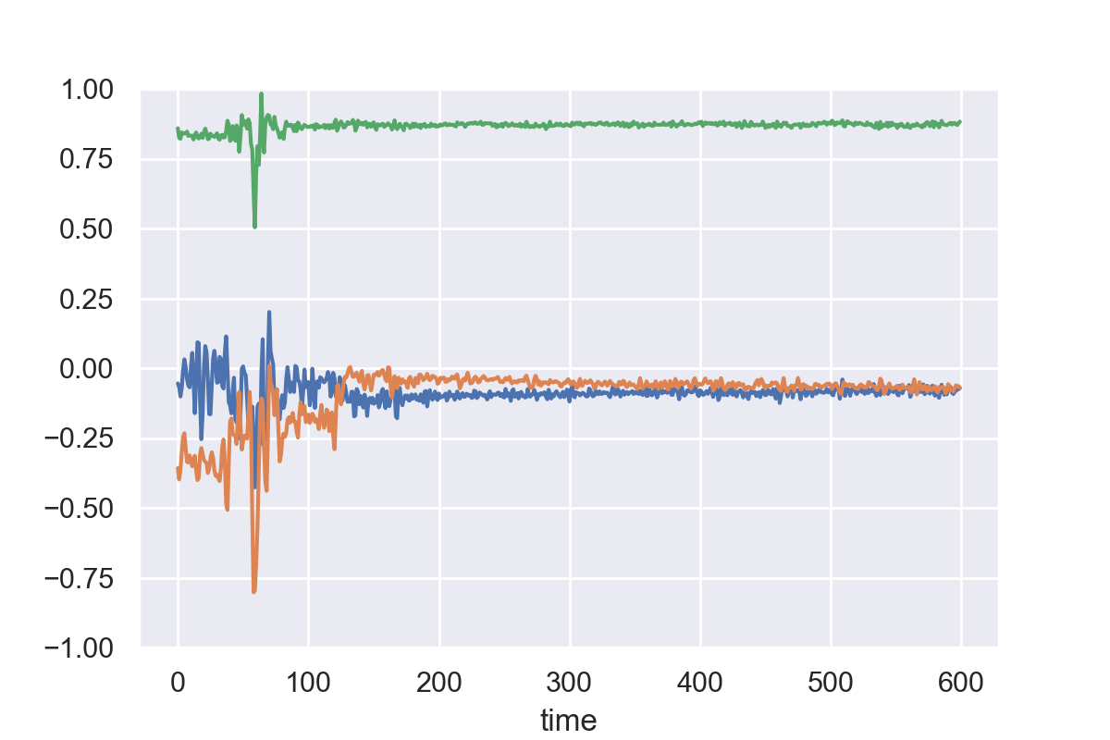
02
변수 소개
시각화
<Non-Exercise>
<Device on Table>
<Chest Press (rack)>
<Plank>
동적, 정적 움직임,
Device on Table, Non_Exercise의 차이점 확인

Slide 9
03
전처리
변수 생성
모델의 분류 능력을 향상시키기 위한 변수 생성
가속도와 자이로스코프 x, y, z 축의 벡터 변수 생성
2
2
2
가속도 벡터(acc_vector) =
자이로스코프 벡터(gy_vector) =
√
(가속도_x)
+
(가속도_y)
+
(가속도_z)
√
(자이로_x)
2
+
(자이로_y)
2
+
(자이로_z)
2
자이로스코프의 무게중심 변수 생성
자이로스코프 무게중심(gy_Centerofgravity) = (자이로_x + 자이로_y + 자이로_z) / 3

Slide 10
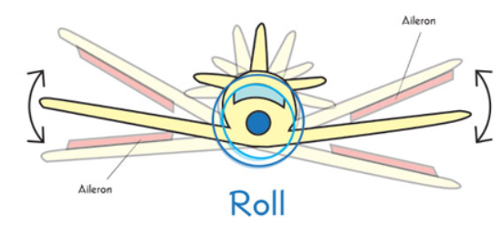
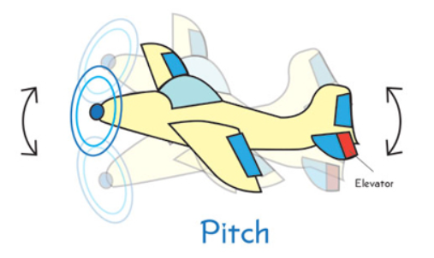
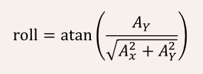
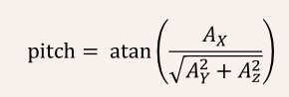
03
전처리
변수 생성
Roll, Pitch (회전반경) 변수 생성
가속도계와 자이로스코프의 x, y, z축 변수에 아래의 roll, pitch의 식을 적용하여 roll, pitch, gy_roll, gy_pitch 라는
4개의 변수를 생성
Y축에 대한 회전을 나타내는 roll
X축에 대한 회전을 나타내는 pitch
acc_x
acc_y
acc_z
roll
gy_x
gy_y
gy_z
gy_roll
pitch
gy_pitch

Slide 11
03
전처리
변수 생성 - Groupby
acc_x
acc_y
acc_z
gy_x
gy_y
gy_z
acc_vector
gy_vector
gy Centerofgravity
roll
pitch
gy_roll
gy_pitch
ID별 Groupby를 통해 13개의 변수에 대한
11개의 통계량을 적용하여 600개의 time을 요약
-> 총 143개의 변수 생성
max
min
mean
std
median
range_func
iqr_func2
iqr_func3
iqr_func4
preskew
prekurt
range_func : 최대값 – 최소값
iqr_func2 : 백분위 20%인 수 – 백분위 80%인 수
iqr_func3 : 백분위 40%인 수 – 백분위 60%인 수
Iqr_func4 : 백분위 15%인 수 – 백분위 95%인 수
preskew : 왜도
prekurt : 첨도
13 x 11
143개

Slide 12
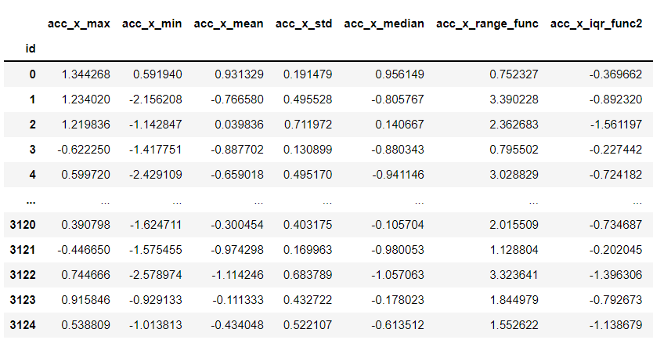
03
전처리
변수 생성 - Groupby
ID별로 groupby를 통해 3125개의 행(ID)와 143개의 변수 생성
(id, acc_x_max, acc_x_min, ᛫ ᛫ ᛫ ᛫ ᛫ ᛫ ᛫ gy_pitch_prekurt) : 143개 변수
ID
0
ID
1
o
o
o
ID
3124
3125 * 1 = 3125 행
143개 변수

Slide 13
03
전처리
변수 생성 - Groupby
first_acc_x
first_acc_y
first_acc_z
운동 처음 시작부분의 가속도계를 확인하여 각 운동의 시작위치를 구분
1 2 3 4 5 6 7 8 9 10 11 ᛫ ᛫ ᛫ ᛫ 150 ᛫ ᛫ ᛫ ᛫ ᛫ ᛫ ᛫ ᛫ ᛫ ᛫ ᛫ ᛫ ᛫ ᛫ ᛫ ᛫ ᛫ ᛫ 595 596 597 598 599 600
mean
head_acc_x
head_acc_y
head_acc_z
head_gy_x
head_gy_y
head_gy_z
운동시작 3초의 평균으로 Plank와 같은 정적인 운동과 Shoulder Press 같은 동적인 운동을 구분

Slide 14
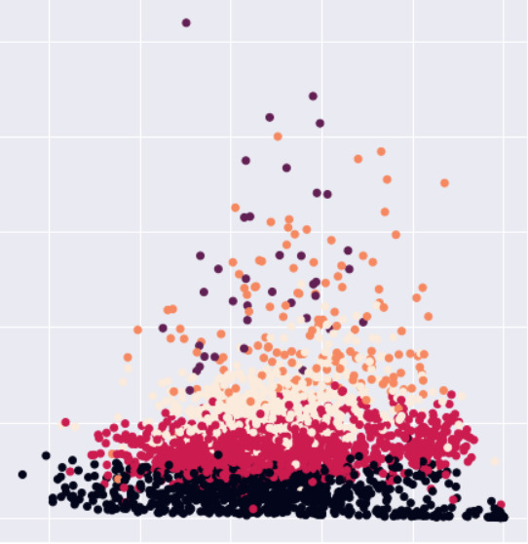
03
전처리
변수 생성 - Groupby
K-means clustering
모든 변수를 기준으로 군집을 5개로 나누어 cluster 변수를 생성하였다.
acc_x_max
acc_x_min
acc_x_mean
acc_x_std
᛫
᛫
᛫
᛫
᛫
᛫
᛫
gy_pitch_iqr_func4
gy_pitch_preskew
gy_pitch_prekurt
id | Cluster
1 2 3 ᛫ ᛫ ᛫ ᛫ ᛫ 589 599 600 | 1 0 3 ᛫ ᛫ ᛫ ᛫ ᛫ 2 0 3
gy_vector_iqr_func4
K-means clustering
gy_pitch_iqr_func2
최종 모델에서 변수 중요도가 가장 높은 두개의 변수를 가지고 만든 scatter plot.
cluster변수에 따라 어느정도 분류됨을 확인할 수 있다.

Slide 15
03
전처리
최종 변수 - Groupby
acc_x
acc_y
acc_z
gy_x
gy_y
gy_z
acc_vector
gy_vector
gy Centerofgravity
roll
pitch
gy_roll
gy_pitch
head_acc_x
head_acc_y
head_acc_z
head_gy_x
head_gy_x
head_gy_x
first_acc_x
first_acc_y
first_acc_z
max
min
mean
std
median
range_func
iqr_func2
iqr_func3
iqr_func4
preskew
prekurt
cluster
ID : 3125개
153개 변수

Slide 16
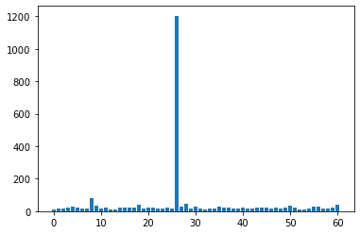
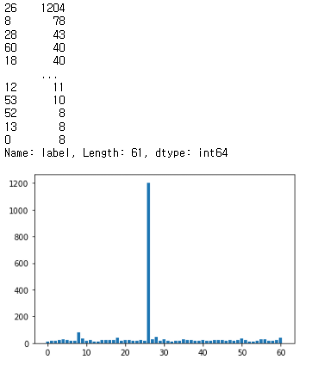
03
전처리
Augmentation -Groupby
80% train data
1. Class Imbalanced Data
20% test data
2. Sampling Data
제일 많은 Label : 1204
제일 적은 Label : 8
차이가 심해서 Over Sampling과
Under Sampling을 둘 다 진행
train set, test set 분리
Class Imbalance
Notes:
data augmentation

Slide 17
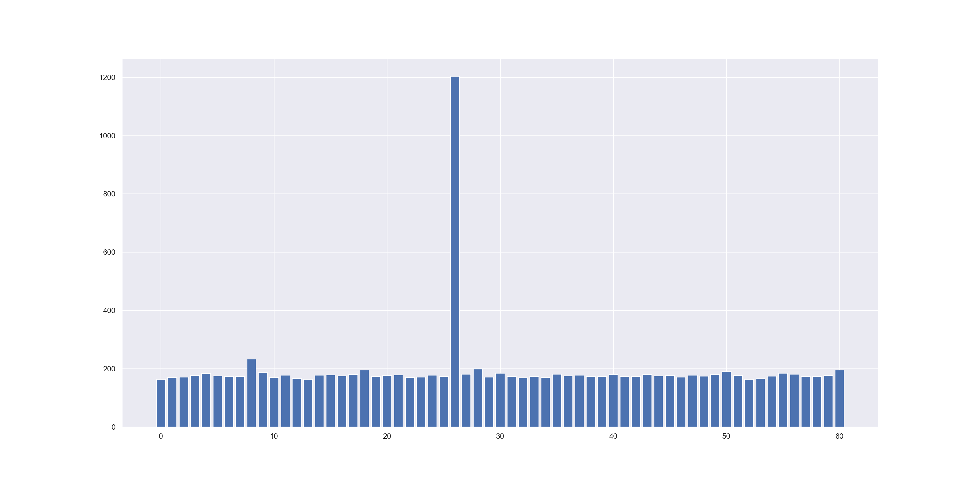
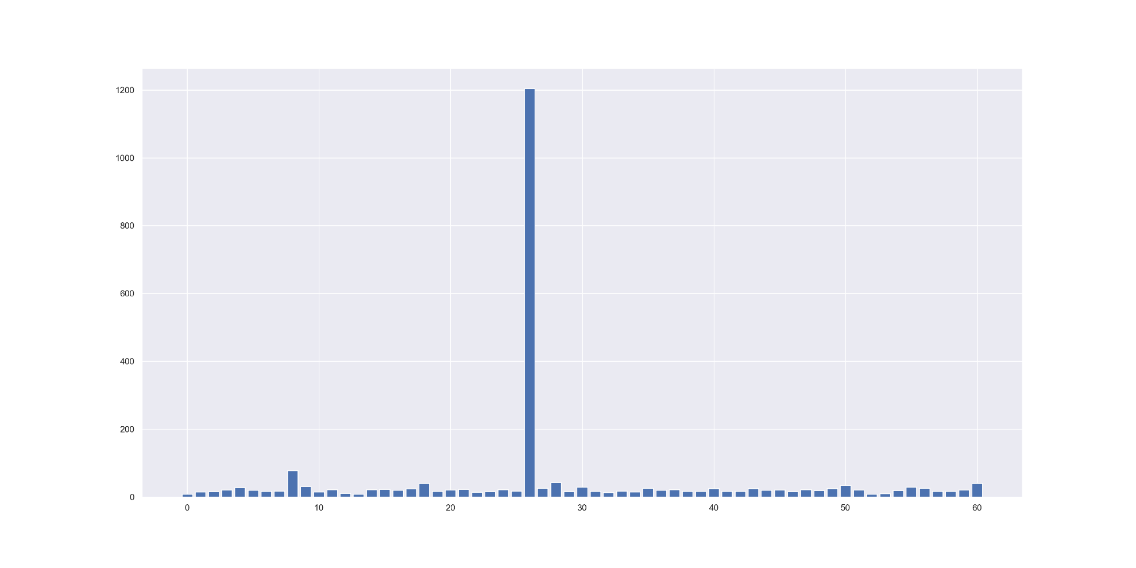
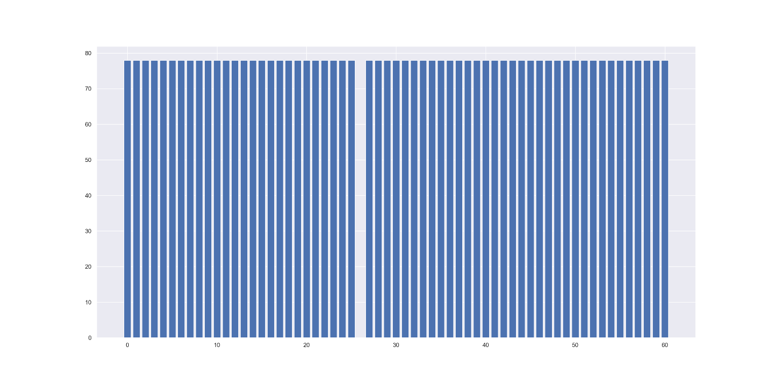
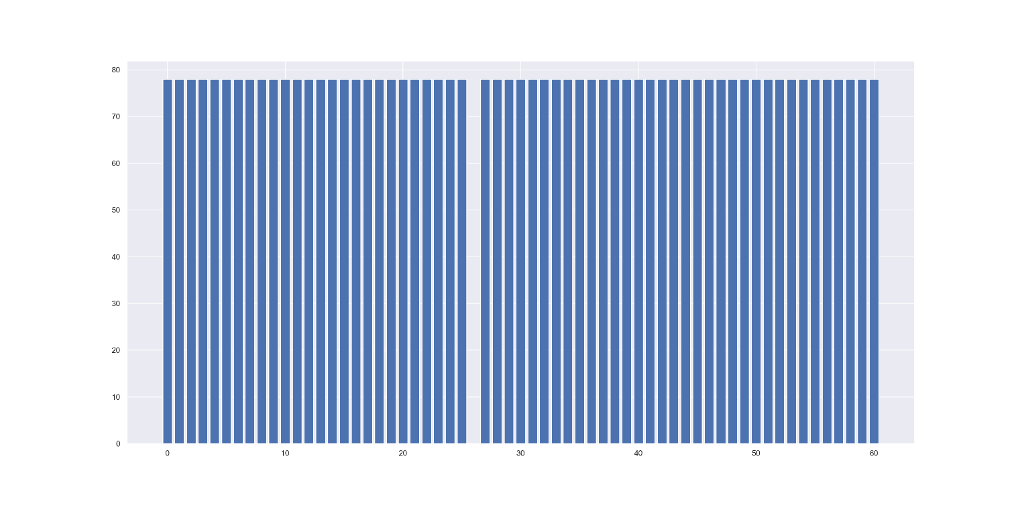
03
전처리
Augmentation -Groupby
Raw
Over Sampling Data
3개의 데이터를 병합
Smote
Random Over Sampling
Notes:
data augmentation

Slide 18
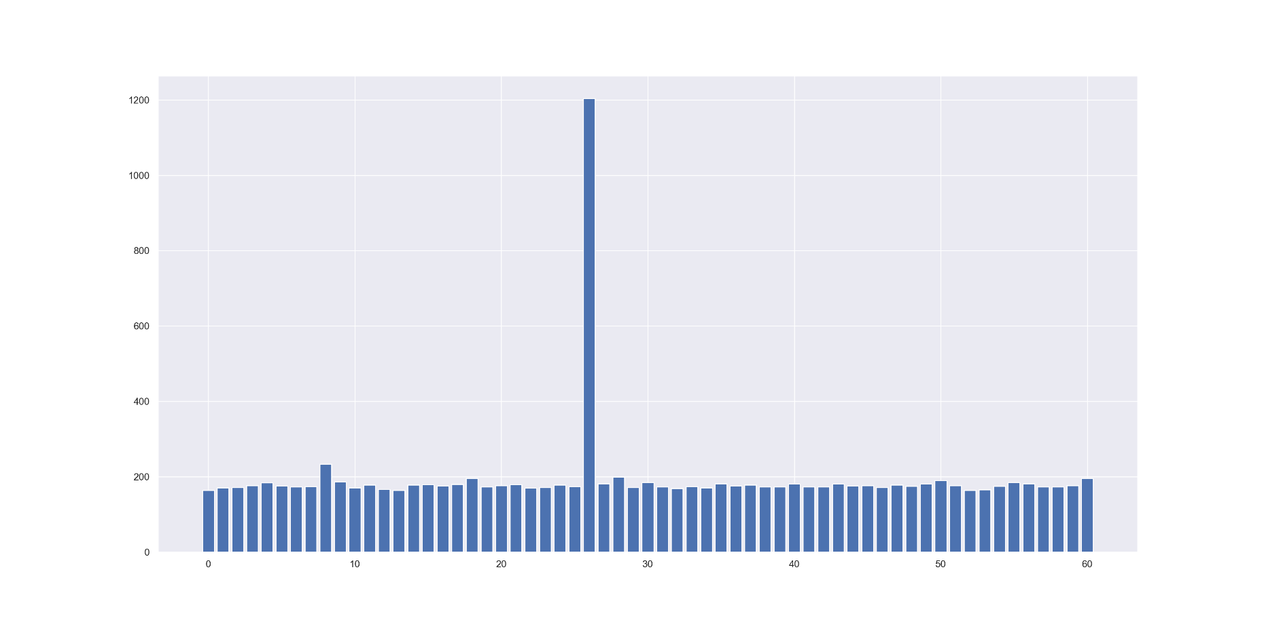
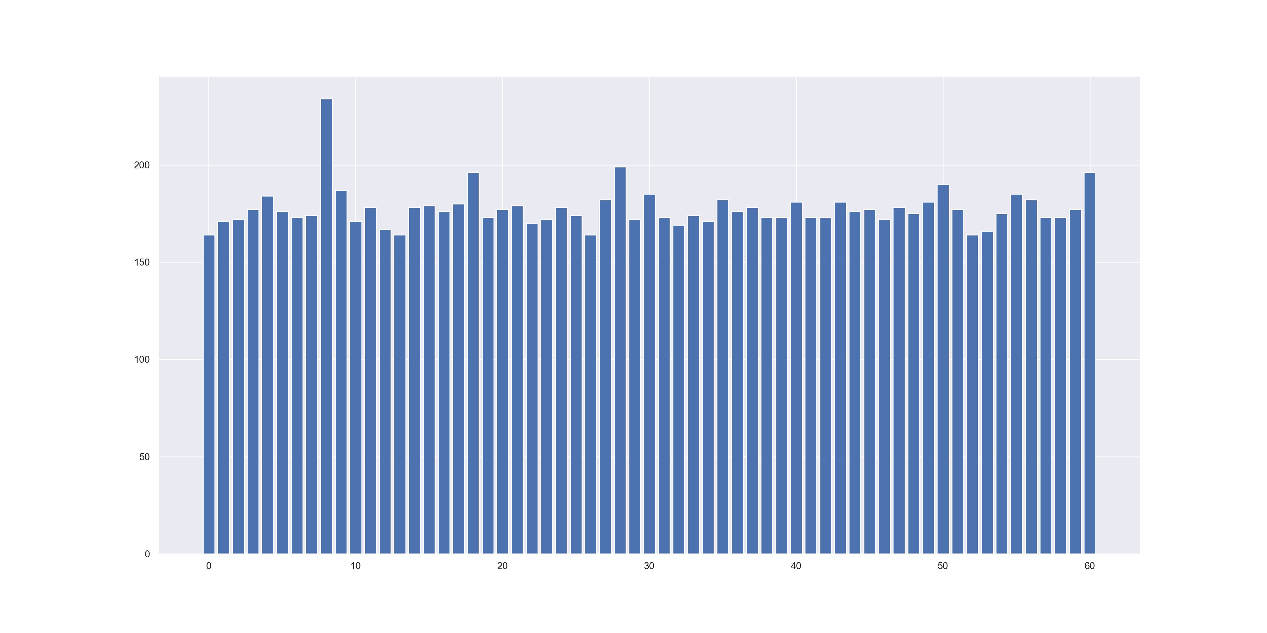
03
전처리
Augmentation -Groupby
Label : 26에 대하여
Random
Under
Sampling
Over Sampling Data
2. Sampling Data
1. Class Imbalanced Data, 2. Sampling Data
2개의 데이터 모두 모델에 적용
Notes:
data augmentation

Slide 19
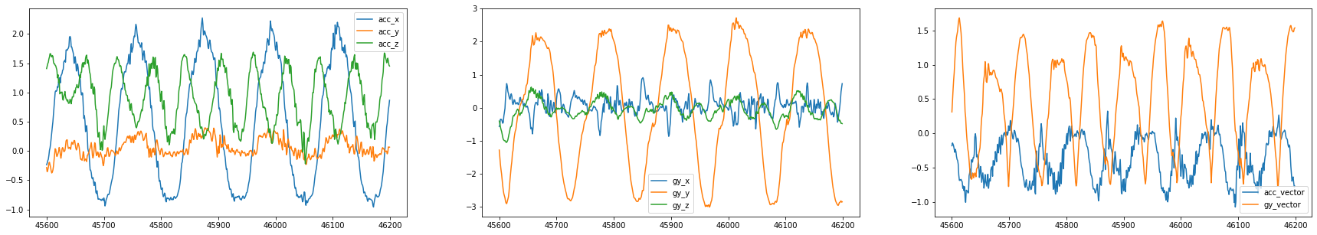
03
전처리
Reshape - CNN
Standard Scaling
단위가 다른 변수들이 존재하기 때문에, scaling 진행
acc_x | acc_y | acc_z | gy_x | gy_y | gy_z | acc_vector | gy_vector | gy Centerofgravity | roll | pitch | gy_roll | gy_pitch
1.206087 | -0.179371 | -0.148447 | -0.591608 | -30.549010 | -31.676112 | 1.228355 | 44.010999 | -20.938910 | -0.146550 | 1.380095 | -0.767200 | -0.013443
… | … | … | … | … | … | … | … | … | … | … | … | …
시계열 데이터 –> 1D Convolution
Notes:
Scaling
- tree 기반인 랜덤포레스트와 catboost 에서는 필요 없다고 판단
- Cnn에서는 적용

Slide 20
03
전처리
불균형 - CNN
Class Imbalance
26 ( Non-Exercise ) 전체 데이터의 48.6%
Notes:
data augmentation

Slide 21
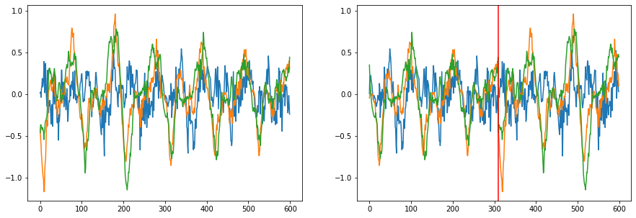
03
전처리
Augmentation
Rolling
데이터 좌우를 무작위로 이동시켜 데이터 증강
3125개 id -> 6250개 id
Notes:
data augmentation

Slide 22
03
전처리
Reshape - CNN
X reshape
2차원 Array ( 3750000, 13 )
-> 3차원 Array ( 6250, 600, 13 )
3125*2 ids, 600 times, 13 features
test set
2차원 Array ( 469200, 15 )
-> 3차원 Array ( 782, 600, 13 )
Convolution 1D layer
batchsize * time_step * feature dimension
batchsize (6250)
…
…
input
feature
(13)
time step (600)
Notes:
convolution 1d layer = 가로로만 이동하면서 output 계산

Slide 23
03
전처리
Reshape - CNN
Y reshape
One-hot encoding
정수를 이진 클래스 행렬로 변환 (6250,61)
* 61(0~60) type 운동 분류
ex)
[ [ 1, 0, 0, 0, 0, … 0, 0 ],
[ 0, 0, 1, 0, 0, …. 0, 0 ],
… ]
-> label 0 ( Arm Band Adjustment )
-> label 2 ( Bicep Curl )
X – (6250, 600, 13) , Y – (6250, 61)

Slide 24
04
모델링
Random Forest
Data input
<Random Forest>
여러 개의 의사결정나무를 생성
파라미터를 조정함으로써 over-fitting(과적합) 방지.
Max_depth
Class A
Class B
Class C

Slide 25
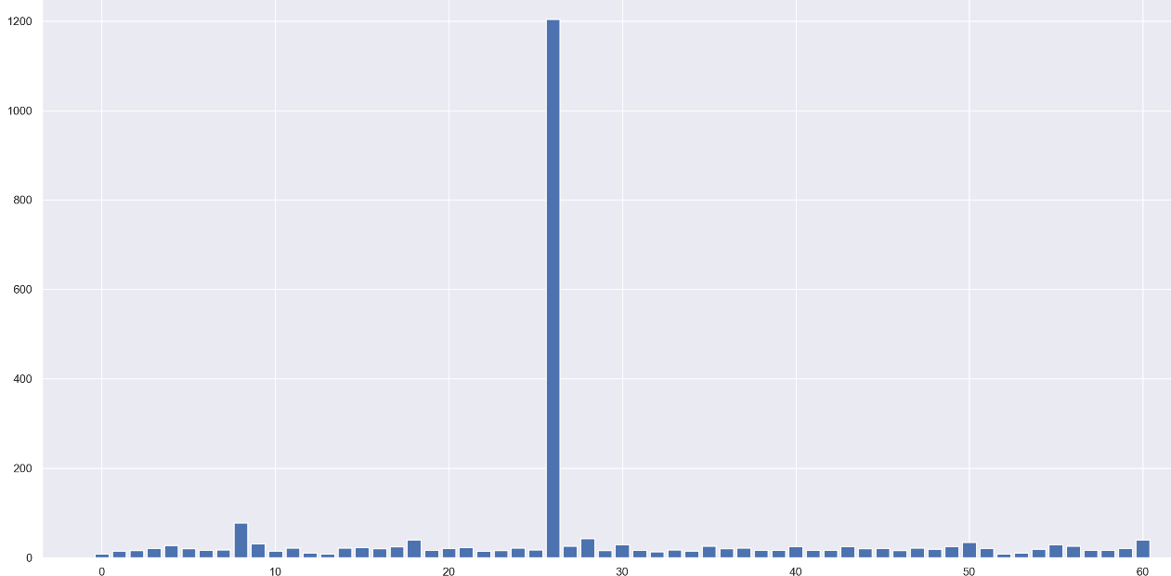
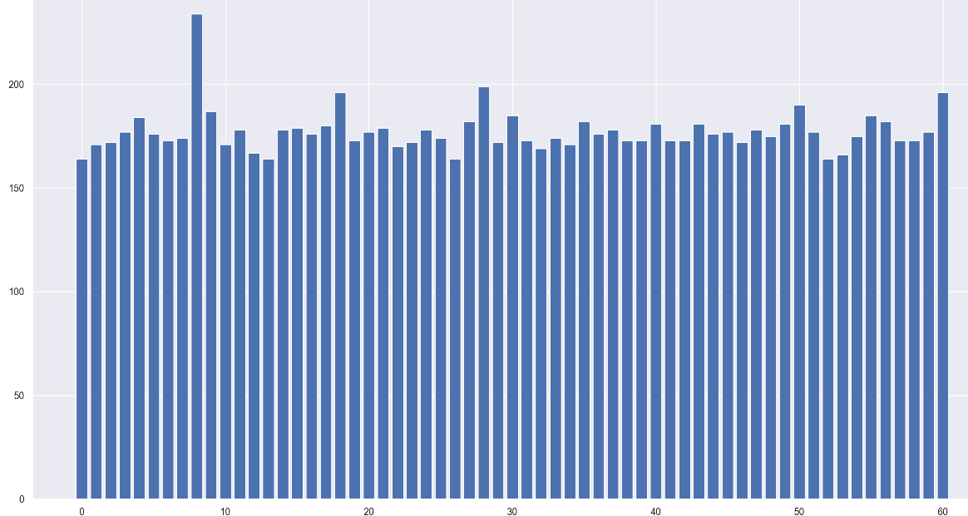
04
모델링
Random Forest
1. Class Imbalanced data
2. Sampling Data
n_estimator = 50
max_depth = 11
min_samples_split = 8
min_samples_leaf =8
최고 예측 정확도 : 0.7236
train.score = 0.8564
test.score = 0.7456
n_estimator = 200
max_depth = 7
min_samples_split = 8
min_samples_leaf =8
train.score = 0.7868
test.score = 0.7312
n_estimator = 100
max_depth = 11
min_samples_split = 8
min_samples_leaf =8
최고 예측 정확도 : 0.9329
train.score = 0.9593
test.score = 0.8016
n_estimator = 200
max_depth = 8
min_samples_split = 8
min_samples_leaf =8
train.score = 0.8196
test.score = 0.7712
Notes:
데이콘 제출 점수
1.02 -> 1.2
1.057 -> 1.06

Slide 26
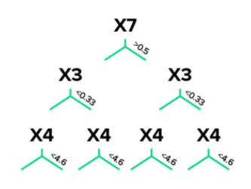
04
모델링
Catboost
Catboost?
데이터의 일부를 학습시켜 만든 모델로 다른 데이터를 예측한 후 알게되는 잔차를 이용
지속적인 학습으로 잔차를 줄이는데 중점을 둔 알고리즘
Stochastic Gradient Descent(확률적 경사 하강법)와 매우 유사
Catboost 특징
Boosting 계열 중 GBM기반으로 만들어진 알고리즘
Symmetric Tree 구조
순서가 있는 부스팅 - Ordered Boosting
데이터를 N개의 Fold로 나누어서 각 Fold에 속한 데이터셋들에 Ordered Boosting을 적용 – 과적합 방지

Slide 27
04
모델링
Catboost
1. Class Imbalanced data
2. Sampling Data
train_score= 1.0
test_score= 0.8256
train_score= 1.0
test_score= 0.7952
Catboost 모델은 하이퍼파라미터의 최적화가 잘 되어있기 때문에
default 값으로 진행
Notes:
0.63
0.72

Slide 28
04
모델링
CNN
Convolution 1D Layer
kernel_size = 60
filters = 256
strides = 3
input_shape = [600,13]
stride = 3
out channel
= filters
(256)
OUTPUT
181
= (N-kernelsize)/stride + 1
in channel
= feature
(13)
…
in channel
=feature
(13)
filters
(256)
…
kernel size = 60
time step (600)
kernel size = 60
Notes:
# 그림에서 batch size = 6250은 고려하지 않음
feature dimension = channel
filters : 출력모양 깊이 결정
kernel_size : 연산 수행할 때 윈도우 크기
stride: 한번에 얼마나 움직이는지
(N-kernelsize)/stride + 1 = (600-60)/3 + 1 = 181 #600 times 를 60 크기로 3 stride만큼씩 움직임

Slide 29
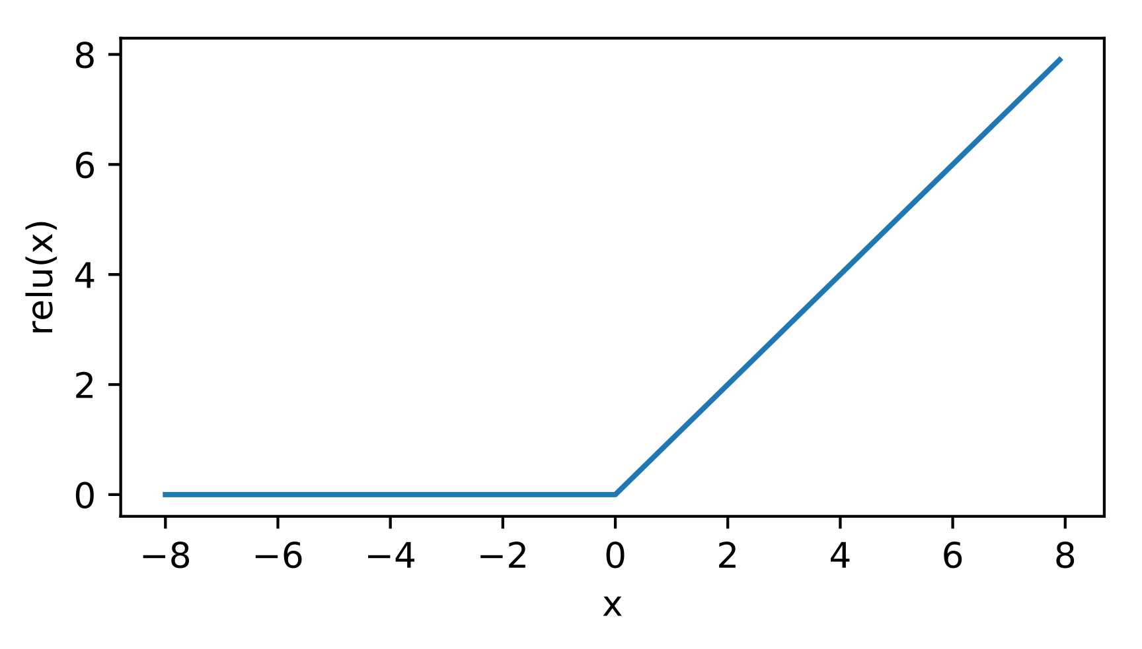
04
모델링
CNN
Convolution 1D Layer
kernel_initializer = ‘he_uniform’
activation = ‘relu’
he_uniform
[ -limit , limit ] 범위를 가진 균등분포에서 값 선택
* 가중치 초기화
: Gradient exploding/vanishing, local minimum과 같은 문제 방지
relu
-는 0으로 +는 그대로 반환
Gradient vanishing 해결
Notes:
가중치 초기화 중 기본옵션 random_uniform 을 사용할 경우 역전파 과정에서 미분한 gradient가 지나치게 커지거나 소실되는 문제 발생할 위험성 크다. 또, local minimum에 빠질 수 있음,
He 함수 중 he_uniform 사용 (relu family usually he initialization)
#( he _ uniform 에서 limit 은 sqrt( 6 / 가중치텐서입력차원크기 ) )

Slide 30
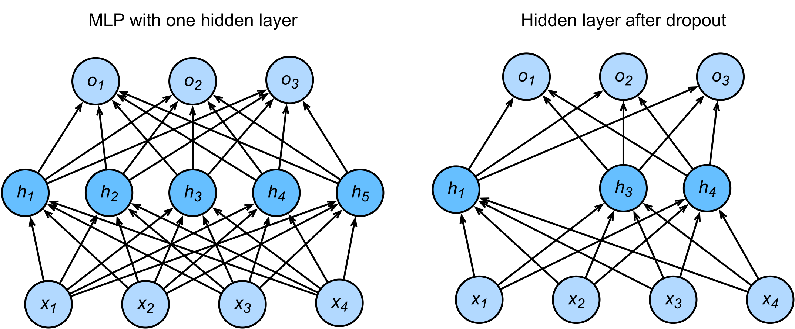
04
모델링
CNN
Batch Normalization Layer
신경망 안에 포함되어 미니배치 평균과 분산을 조정(scale, shift)하면서 출력값을 정규화
Convolution layer에서 채널별로 normalization
Gradient Exploding / Vanishing 문제 해결과 Overfitting 위험 줄임
Dropout Layer
drop = 0.2
임의의 노드를 드랍해서 학습시키지 않음
Overfitting 방지
Notes:
과적합 방지 layer 추가
batch normalization : 미니배치 한 단위로 정규화. 출력값에 대해 평균 0 분산 1이 되도록.
normalize 된 가중치 값들을 scale(확대) shift(이동) 평균이 0 분산범위가 1이 되도록, 가중치에 대한 범위를 규제하여 overfitting 방지.
Convolution layer에서는 채널 별로 Normalization. 즉, Batch, Height, Width에 대해 평균과 분산을 구함.
+ batch normalization 장점
-- internal covariate shift 문제 해결 : 매개변수 값 변동이 심해지는 internal covariance shift 문제.
activation에 들어가는 input의 range 를 제한한다.
-- regularization effect : mini-batch에 들어가는 평균과 분산이 지속적으로 변함 - 분포가 바뀌고 학습과정에서 weight에 영향.
평균과 분산이 고정되지 않고 지속적으로 변하면서 weight값 업데이트에 영향을 주기 때문에, 한 weight가 계속 커지는 방향으로만 학습되지 않는다.

Slide 31
04
모델링
CNN
Conv1D
Batch Normalization
Dropout
Conv1D
Batch Normalization
Dropout
Conv1D
Batch Normalization
kernel_size=60 filters=256 strides=3
output shape (None, 181, 256)
kernel_size=60 filters=128 strides=1
output shape (None, 122, 128)
kernel_size=60 filters=64 strides=1
output shape (None, 63, 64)

Slide 32
04
모델링
CNN
Global Average Pooling 1D Layer
Pooling : convolution layer resizing - 크기를 줄이거나 특정부분을 강조
Global Average Pooling 1D
: feature map상의 노드들의 평균을 계산해 1차원 벡터로
Dense Layer
61
input 과 ouput의 모든 뉴런 결합
Activation Layer
softmax
다중클래스 분류에서 사용
61차원의 벡터를 입력 받아 각 클래스에 속할 확률 반환
Notes:
Flatten 대신 gap1d층을 쌓아 1차원 벡터로 만든다
Dense
softmax : 출력값 0~1 정규화. 총합이 1

Slide 33
04
모델링
CNN
Sequential Model
Conv1D
Batch Normalization
Dropout
Conv1D
Batch Normalization
Dropout
Conv1D
Batch Normalization
GlobalAveragePooling1D
Dense
Activation
output shape (None, 181, 256)
output shape (None, 122, 128)
output shape (None, 63, 64)
output shape (None, 64)
output shape (None, 61)
Notes:
최종 cnn model

Slide 34
04
모델링
CNN
Model Compile
optimizer = adam ( learning rate = 0.001 )
Adam : momentum과 gradient 히스토리 모두 고려
loss = categorical cross entropy
one-hot 형태로 제공된 다중 클래스 분류
metrics = accuracy
Notes:
#참고
optimizing- lossfunction최솟값
Adam:Momentum+RMSprop. learning rate가 gradient rescaling에 영향 안받음. CNN에서 adam 사용이 학습 속도를 향상하기도
Momentum : weight 업데이트 시 이전에 내려왓던 방향(gradient) 반영
RMSProp : gradient 를 누적하는데, 최신 기울기들이 더 크게
Accuracy = (TP+TN) / (TP+FN+FP+TN) = true를 true로, false를 false로 예측

Slide 35
04
모델링
CNN
Stratified K-fold
n_splits = 5, shuffle = True
레이블 데이터 분포에 따라 분류
Model fit
epoch = 50
early stopping 사용 : monitor = val_loss, patience = 8
batch_size = 64
Notes:
stratified kfold – 5개로 분할하여 검증 진행 .
data가 imbalance 한 데이터- 레이블 데이터 분포도에 따라 학습/검정 데이터를 나누는 stratified k-fold 진행
epoch 크게 하고 early stopping . val_loss 기준 감소하지 않는 epoch 8번 지속되면 학습 종료
미니배치 사이즈 = 64

Slide 36
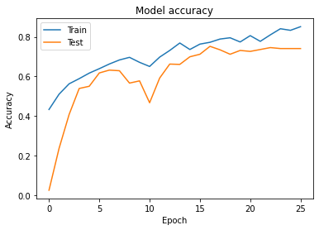
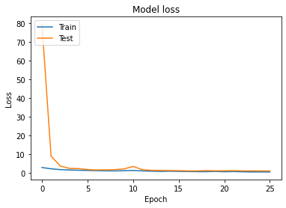
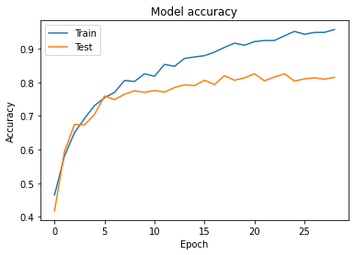
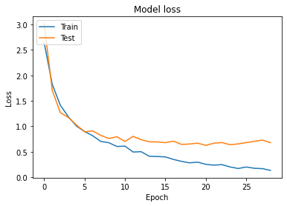
04
모델링
CNN
No Augmentation
5 fold 평균 accuracy = 0.74624
5 fold 평균 loss = 1.05870
Augmentation
5 fold 평균 accuracy = 0.81312
5 fold 평균 loss = 0.72797
Notes:
accuracy loss 값

Slide 37
04
모델링
CNN
acc_x, acc_y, acc_z,
gy_x, gy_y, gy_z,
Acc_vector, gy_vector
Augmentation
5 fold 평균 accuracy = 0.81312
5 fold 평균 loss = 0.72797
No Augmentation – 변수 8개 모델(증강없음)
5 fold 평균 accuracy = 0.78496
5 fold 평균 loss = 0.83028
Raw Data 임에도 좋은 성능을 보여줌
Notes:
8개,증강없음 0.59/0.63 – 0.61
13개,증강없음 1.16/1.10 – 1.13
13개,증강 1.49/1.46 (pri/pub) – 1.47

Slide 38
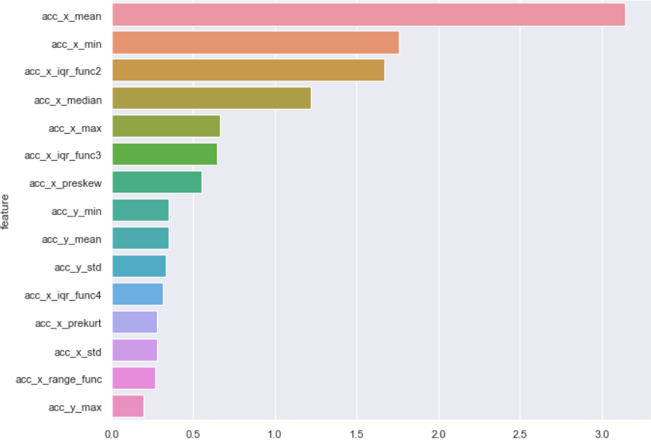
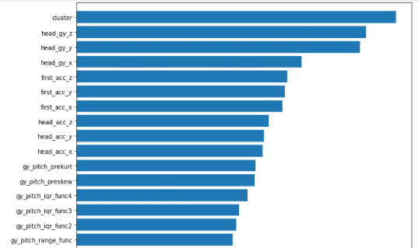
05
결론
변수 중요도
Random Forest
Catboost
모델별 변수 중요도가 다르다.
Random Forest는 자이로 센서와 cluster 변수의 중요도가 높고
Catboost는 가속도 센서 변수의 중요도가 높았다.

Slide 39
05
결론
변수 중요도
CNN
Feature : 8, NO Augmentation -> 0.59/0.63
Feature : 13, NO Augmentation-> 1.16/1.10
Feature : 13, Augmentation-> 1.49/1.46
(Pri/Pub)
CNN 모델 성격상 모델이 데이터의 특성을 알아서 찾기 때문에,
추가한 변수들이 분류 모델에 중요한 역할을 하지 않았다고 생각

Slide 40
05
결론
모델 장단점
장점
단점
-빠른 학습시간
-간단한 알고리즘
-과적합 방지
-차원이 큰 데이터는 성능 미흡
-트리가 증가할수록 메모리 소모
Random Forest
-Random Forest에 비해 대규모 데이터에서 좋은
결과(정확도)
-매개변수에 대한 최적화가 잘되어있음
-연속형 변수가 많을 때, 느린 학습 속도
-데이터가 클수록 딥러닝의 성능이 향상되기 때문에
전처리에 따라 CNN보다 낮은 성능 가능성
Catboost
DACON test 점수 1등
-Raw Data 와 최소한의 feature로 훈련 가능
-Conv1D는 고정된 시간에 따라 기록된 데이터 처리에 용이
-1차원 이미지로 취급하고 중요한 특징 추출
-큰 연산량, 3개의 모델 중 가장 느림
-인접한 데이터 간의 정보가 중요한 경우
RNN(LSTM)이 더 효과적
CNN
Notes:
LSTM : 초기 정보가 소실되지 않게 장기적인 메모리를 가진 셀, 장기간의 dependency 감지 가능 .

Slide 41
05
결론
한계점
Random Forest – 과적합은 방지되었지만, 모델 정확성에서 한계가 있음
Cat Boost - 잔차를 기반으로 학습이 이루어짐, 오버 샘플링을 통해 같거나 비슷한 데이터가 많이 생성되었기에 비슷한 잔차에 대해 더 집중하였을 것
CNN의 경우 모델 학습시간이 오래 걸려 Rolling(shifting)외 crop, magnitude warping 등 다양한 증강기법을 적용해보지 못함.
CNN – LSTM등, CNN - Ensemble을 사용하지 못함
세개의 모델을 사용했기에, 하나의 모델 전처리에 집중하지 못함.
데이터 불균형 해소에 따른 점진적인 결과를 확인하지 못했음

Slide 42
감사합니다

